Slide 1

Національний банк України
Центральний банк держави — особливий центральний орган державного управління, юридичний статус, завдання, функції та повноваження якого визначені Конституцією України та Законом «Про Національний банк України».
ЦЕНТРАЛЬНИЙ БАНК
ДЕРЖАВНЕ УПРАВЛІННЯ

Slide 2

Історія: від Київської контори до НБУ
До 1917 р.
Київська контора Держбанку Російської імперії — третя за значенням у Росії, тривалий час очолювана М.Х. Бунге.
1917 р.
Після проголошення УНР створено Державний банк УНР, який після втрати державності функціонував в еміграції.
1921 р.
12 грудня розпочала діяльність Всеукраїнська контора Держбанку у Харкові.
1955 р.
Створена Українська республіканська контора Держбанку СРСР — прообраз центрального банку.

Slide 3
Заснування НБУ
Передумови
Правова основа
Розпад СРСР і Декларація про державний суверенітет України (липень 1990 р.) проголосили курс на політичну та економічну самостійність. Для цього потрібні були власні банківська і грошова системи.
Закон «Про банки і банківську діяльність» (березень 1991 р.) проголосив дворівневу банківську систему ринкового типу: перший рівень — НБУ, другий — комерційні банки. НБУ створено на базі Українського республіканського банку Держбанку СРСР.

Slide 4
Ключові віхи становлення НБУ
1991 р.
1
Створення НБУ, закладення організаційно-правових основ.
2
1994 р.
Введення в дію Банкнотно-монетного двору для забезпечення потреб в готівці.
1995 р.
3
Створення ринку державних цінних паперів; НБУ отримав інструмент операцій на відкритому ринку.
4
1996 р.
Грошова реформа — запровадження гривні як національної валюти.
1999 р.
5
Ухвала Верховною Радою Закону «Про НБУ» — завершення інституційного становлення.
У ході становлення НБУ вдалося подолати гіперінфляцію, обмежити вплив фінансових криз 1997–1998 рр. та забезпечити відносну стабільність національних грошей.

Slide 5

Правовий статус та капітал НБУ
Статус
Статутний капітал
Особливий центральний орган державного управління. Статус, функції та повноваження визначені Конституцією України та Законом «Про НБУ».
Становить 10 млн гривень і є державною власністю. Може бути збільшений за рішенням Ради НБУ.
Економічна самостійність
НБУ здійснює витрати за рахунок власних доходів. Одержання прибутку не є метою його діяльності.

Slide 6


Основна функція та цілі НБУ
Відповідно до Конституції України основною функцією Національного банку є забезпечення стабільності грошової одиниці України.
Фінансова стабільність
НБУ сприяє стабільності банківської системи за умови, що це не перешкоджає досягненню основної цілі.
Економічне зростання
НБУ підтримує економічну політику Кабінету Міністрів України, якщо це не суперечить пріоритетним цілям.

Slide 7
Функції НБУ: грошово-кредитна та емісійна діяльність
Грошово-кредитна політика
Емісія валюти
Визначає та проводить грошово-кредитну політику відповідно до Основних засад, розроблених Радою НБУ.
Монопольно здійснює емісію національної валюти, організує готівковий грошовий обіг, а також емісію цифрових грошей НБУ.
Кредитор останньої інстанції
Статистика та аналіз
Виступає кредитором останньої інстанції для банків та організує систему рефінансування.
Організовує систему грошово-кредитної та фінансової статистики, платіжного балансу, міжнародної інвестиційної позиції.

Slide 8
Функції НБУ: регулювання та нагляд
Банківське регулювання
Платіжний ринок
Банківське регулювання та нагляд на індивідуальній і консолідованій основі
Погодження статутів банків, ліцензування банківської діяльності
Ведення Державного реєстру банків та Кредитного реєстру НБУ
Регулювання та нагляд за небанківськими фінансовими установами
Державне регулювання на платіжному ринку
Нагляд за надавачами платіжних послуг і платіжними системами
Авторизація діяльності на платіжному ринку
Ведення Реєстру платіжної інфраструктури

Slide 9
Функції НБУ: валюта, захист та інновації
Валютне регулювання
Кіберзахист
Визначає порядок валютних операцій, організовує валютний нагляд, управляє золотовалютним резервом, проводить валютні інтервенції.
Визначає вимоги з кіберзахисту та інформаційної безпеки, утворює центр кіберзахисту НБУ, забезпечує захист критичної інфраструктури.
Захист споживачів
Технології та інновації
Захищає права споживачів фінансових та платіжних послуг, здійснює нагляд за дотриманням законодавства про захист прав споживачів.
Визначає напрями розвитку електронних банківських технологій, регулює хмарні обчислення, підтримує систему BankID НБУ.

Slide 10

Інструменти грошово-кредитної політики
Операції на ринку
Процентна політика
Обов'язкові резерви
Рефінансування банків
Валютні інтервенції
НБУ застосовує широкий арсенал інструментів для реалізації грошово-кредитної політики — від класичних (резерви, процентні ставки, рефінансування) до ринкових (операції на відкритому ринку, деривативи).

Slide 11
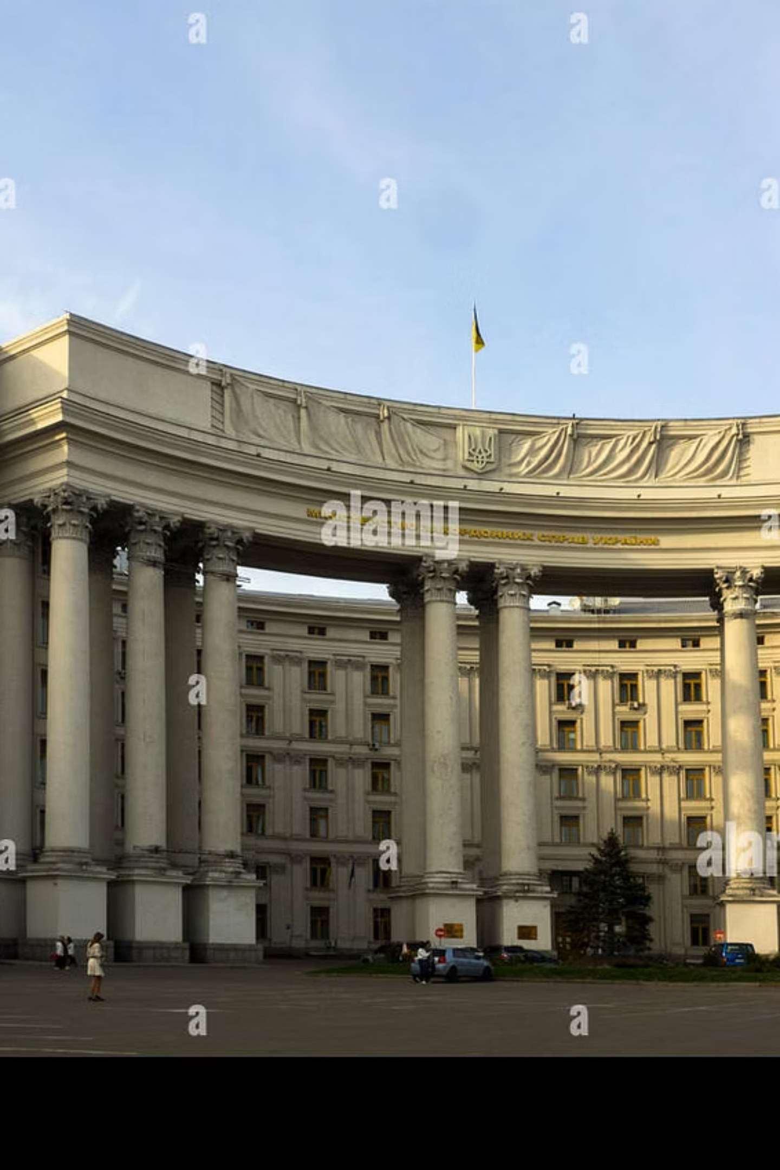
Рада Національного банку
Склад
Основні завдання
9 членів: 4 призначає Верховна Рада, 4 — Президент України, Голова НБУ входить за посадою. Строк повноважень — 7 років, не більше двох строків поспіль.
Розробка Основних засад грошово-кредитної політики
Контроль за проведенням грошово-кредитної політики
Нагляд за системою внутрішнього контролю НБУ
Затвердження кошторису адміністративних витрат

Slide 12

Повноваження Ради НБУ
1
Грошово-кредитна політика
2
Фінансовий контроль
3
Кадрові рішення
Затверджує кошторис витрат (до 15 листопада), річну фінансову звітність (до 30 квітня), призначає аудиторську фірму (до 1 листопада).
Призначає та звільняє першого заступника і заступників Голови НБУ, керівника підрозділу внутрішнього аудиту.
Розробляє та публікує Основні засади, подає їх до Верховної Ради щороку до 15 вересня, здійснює контроль за їх виконанням.
Рада НБУ не має права втручатися в оперативну діяльність Правління НБУ при виконанні ним функцій і повноважень, визначених законом.

Slide 13
Правління Національного банку
Склад
Повноваження
Відповідальність
Колегіальний орган із 7 осіб: Голова НБУ, перший заступник та заступники Голови.
Реалізує грошово-кредитну політику, видає нормативно-правові акти, приймає рішення щодо банківського регулювання та нагляду.
Несе колегіальну відповідальність за діяльність НБУ. Голова НБУ відповідає перед Президентом та Верховною Радою.
Голова НБУ призначається Верховною Радою за поданням Президента строком на 7 років, не більше двох строків поспіль.

Slide 14

Структура НБУ
Центральний апарат
Відокремлені підрозділи
Керівний центр і головні підрозділи
Філії та представництва в Україні
Представництва за кордоном
Юридичні особи
Компанії, створені для забезпечення функцій
Дипломатичні та контактні офіси
Структура НБУ будується за принципом централізації з вертикальним підпорядкуванням. До неї входять центральний апарат, філії та представництва в Україні, представництва за кордоном, а також юридичні особи, створені НБУ для забезпечення його діяльності.

Slide 15

Золотовалютний резерв
Склад резерву
Поповнення
Монетарне золото
Спеціальні права запозичення
Резервна позиція в МВФ
Іноземна валюта (банкноти, монети, рахунки за кордоном)
Цінні папери в іноземній валюті
Інші міжнародно визнані резервні активи
Купівля монетарного золота та іноземної валюти
Доходи в іноземній валюті
Залучення коштів від міжнародних організацій
Заборонено використовувати для
Кредитів і гарантій резидентам
Забезпечення зобов'язань третіх осіб

Slide 16
Гривня — національна валюта України
100
1996
10M
копійок
рік реформи
грн капітал
Гривня дорівнює 100 копійкам. Офіційне співвідношення з золотом не встановлюється.
Грошова реформа та запровадження гривні як єдиного законного платіжного засобу на всій території України.
Статутний капітал НБУ — 10 мільйонів гривень, є державною власністю.
Гривня (банкноти і монети) приймається всіма фізичними і юридичними особами без обмежень на всій території України. Банкноти і монети є безумовними зобов'язаннями НБУ, забезпеченими всіма його активами. Також передбачена емісія цифрових грошей НБУ в безготівковій формі.

Slide 17
Операції НБУ
Кредитні операції
Ринкові операції
Надає кредити банкам для підтримки ліквідності, кредити Фонду гарантування вкладів, здійснює дисконтні операції з векселями.
Купує та продає цінні папери, валютні цінності, банківські метали. Розміщує золотовалютний резерв на міжнародних ринках.
Розрахункові операції
Спеціальні операції
Веде рахунки банків, міжнародних організацій, Фонду гарантування вкладів, центрального органу казначейського обслуговування — безоплатно.
Обслуговування державного боргу, операції з деривативами та репо, провадження діяльності торгового репозиторію, надання платіжних послуг.

Slide 18
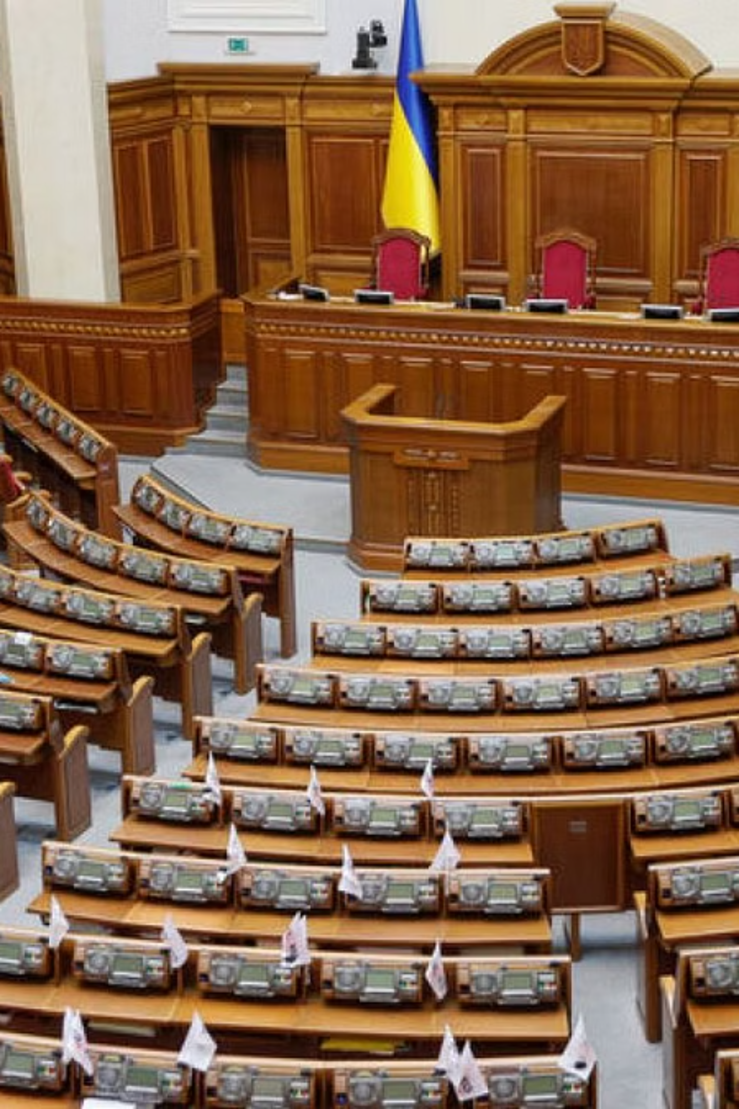
Підзвітність НБУ
01
02
Призначення керівництва
Щорічна доповідь
Голова НБУ призначається Верховною Радою за поданням Президента. Половину складу Ради НБУ призначає Президент, половину — Верховна Рада.
Голова НБУ доповідає Верховній Раді про діяльність банку щороку не пізніше 1 травня.
03
Звіт про грошово-кредитну політику
Президенту та Верховній Раді подається щорічний звіт про проведення грошово-кредитної політики за попередній рік.

Slide 19
Взаємовідносини з Кабінетом Міністрів
Консультації та інформування
Заборони
НБУ та Кабмін проводять взаємні консультації з питань грошово-кредитної та державної економічної політики, макроекономічних прогнозів. НБУ щороку до 1 березня надає Кабміну прогноз частини прибутку, що перераховуватиметься до держбюджету.
НБУ не має права кредитувати держбюджет прямо чи опосередковано
НБУ не може купувати на первинному ринку цінні папери, емітовані Кабміном
Забороняється втручання органів влади у функції та повноваження НБУ
Зберігання бюджетних коштів
Кабінет Міністрів, місцеві адміністрації зобов'язані зберігати бюджетні кошти в НБУ. Послуги казначейству надаються безоплатно.

Slide 20

НБУ: ключові підсумки
Незалежність
Економічно самостійний орган, що здійснює витрати з власних доходів. Мета — стабільність гривні, а не прибуток.
Широкі повноваження
Від емісії та грошово-кредитної політики до нагляду за банками, небанківськими установами, платіжним ринком і кіберзахистом.
Підзвітність
Підзвітний Президенту та Верховній Раді в межах конституційних повноважень. Щорічна доповідь і звіт про грошово-кредитну політику.
Інституційна зрілість
Від створення у 1991 р. до повноцінного центрального банку з власною валютою, Банкнотно-монетним двором і розвиненою нормативною базою.

